Slide 1
Cache Lab Implementation and Blocking
Notes:
这实验是人做的吗？？？

Slide 2
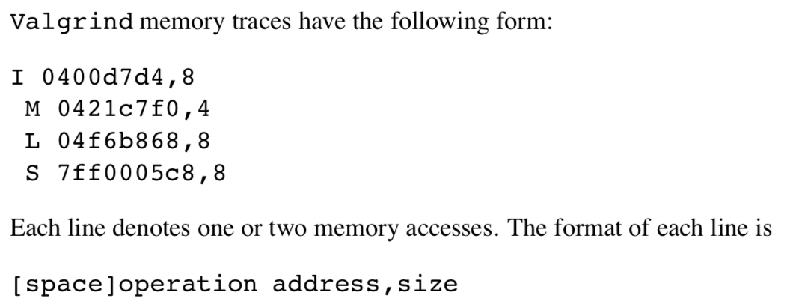
Trace文件
“I” 表示对指令缓存进行读写,直接忽略。
“L” 表示数据的加载，“S”表示数据的存储。加载/存储可能导致一次hit，也可能导致一次miss+(eviction） 。
“M” 表示数据的修改。等于先加载数据，然后存储到同一地址。 因此M操作可能导致两次hit ，或者一次miss+(eviction)一次hit 。

Slide 3
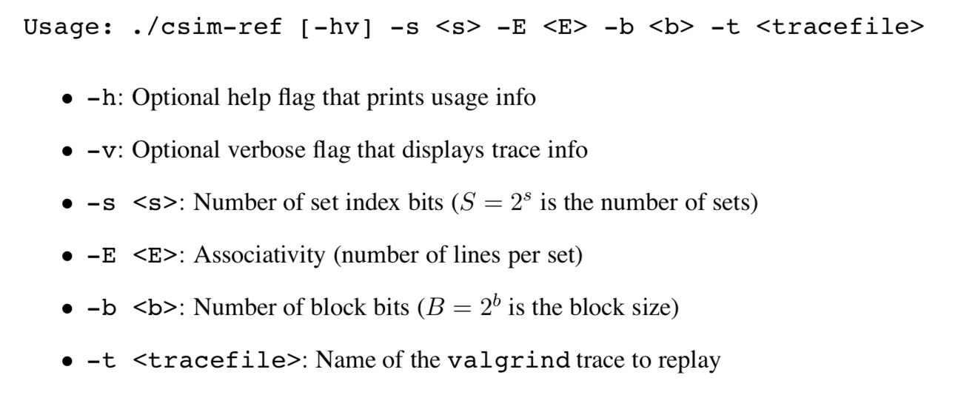
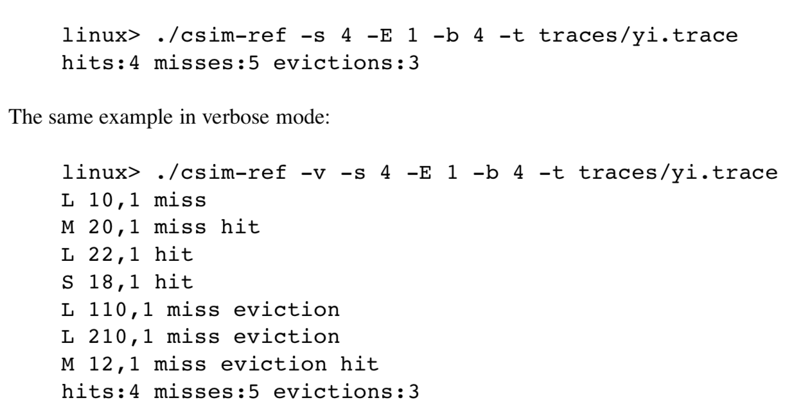
Notes:
以−s−E−b为选项的参数来建立一个2s组，每组E行，每个块2b字节的cache
以−t为选项的参数作为输入文件路径，逐条读入指令
以LRU作为驱逐策略，模拟出 cache 命中、不命中与驱逐行为，并统计各种行为的总数
以−v选项的存在与否，决定每条指令的命中情况是否显示
以−h选项的存在与否，决定是否显示选项的用法信息

Slide 4
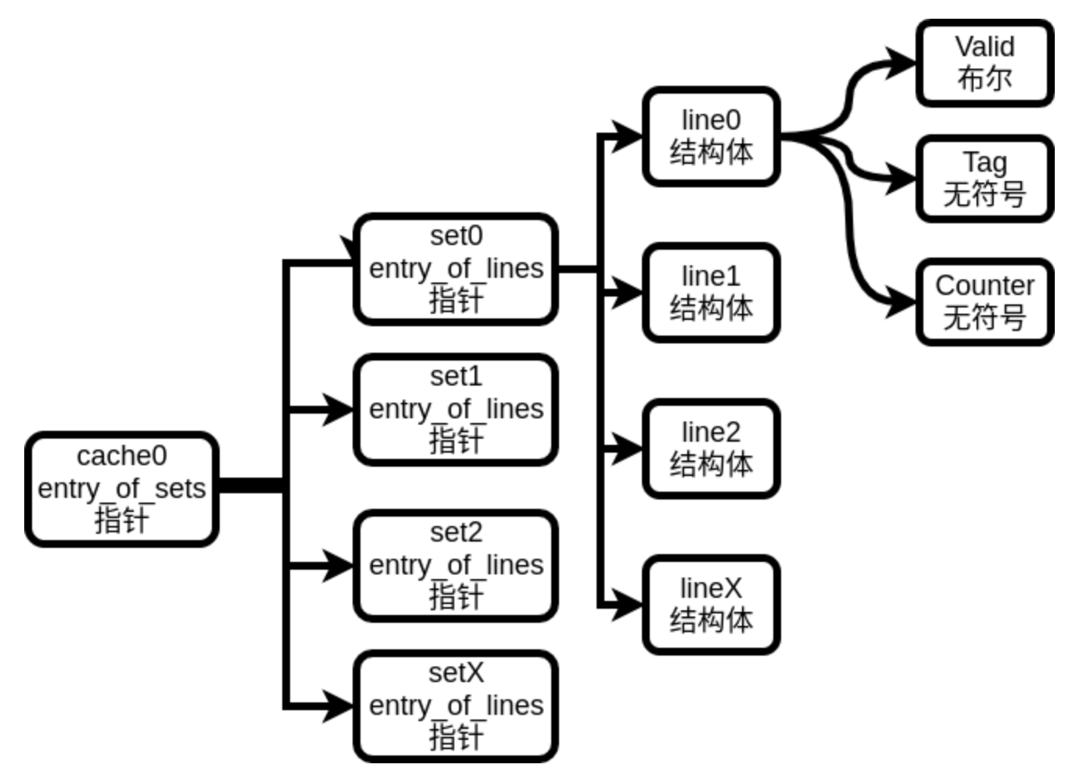
cache的数据结构

Slide 5
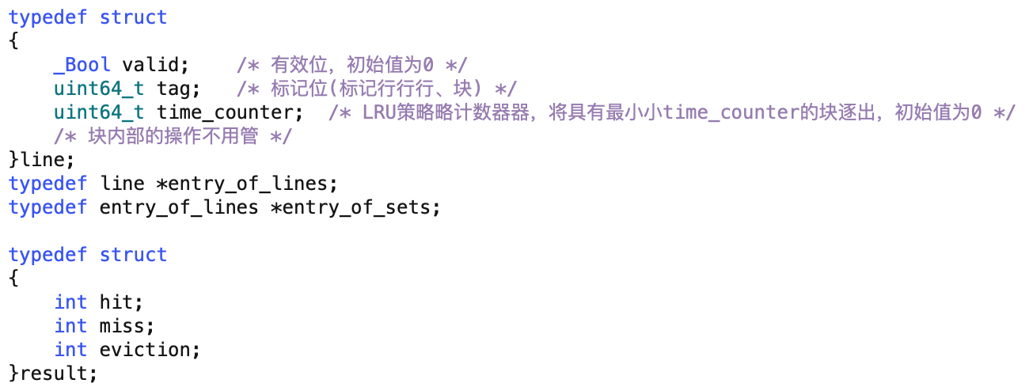
Cache 的结构是一个2维数组cache[S][E]
每行包括有效位valid,标记位tag和LRU计数器,块内的数据大小不用考虑

Slide 6
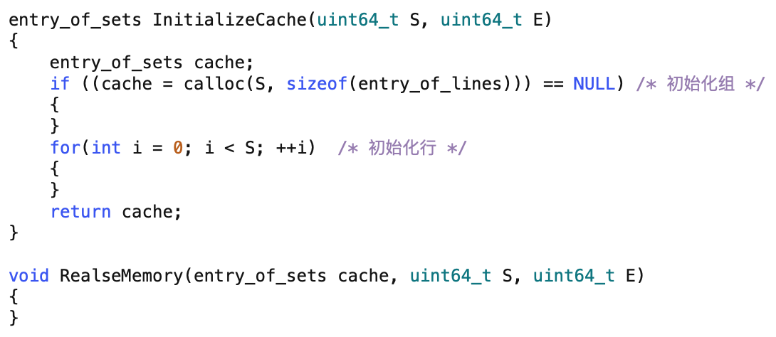
由于我们的模拟器必须适应不同的s, E, b,所以数据结构必须动态申请,注意初始化,使用之后别忘记释放

Slide 7
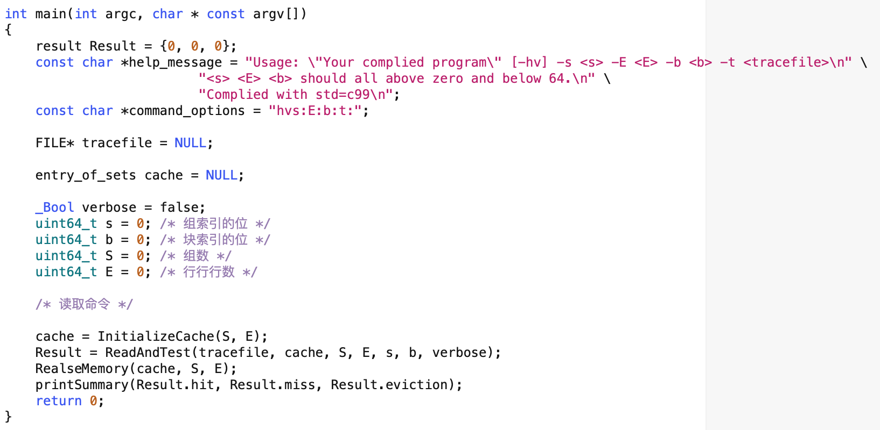

Slide 8
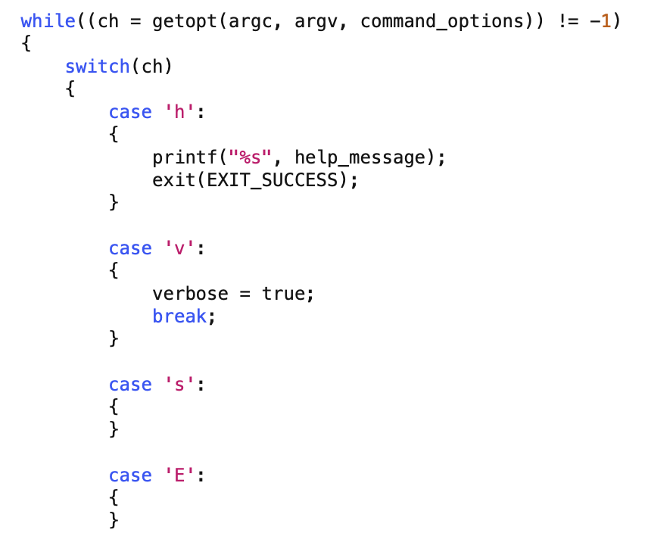
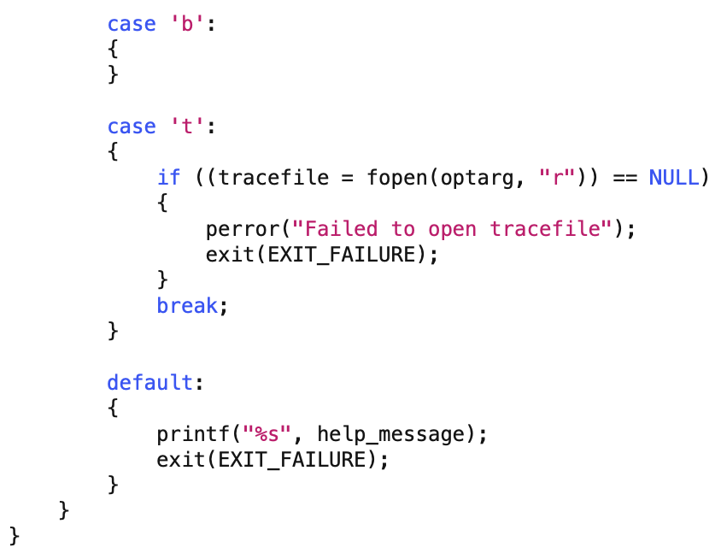
读取参数
Notes:
Getopt:http://www.cnblogs.com/qingergege/p/5914218.html

Slide 9
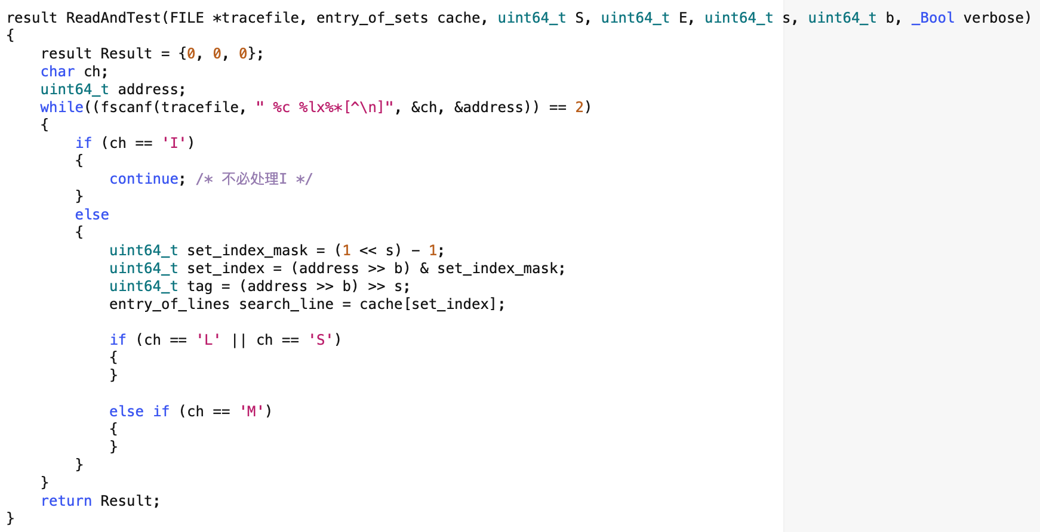
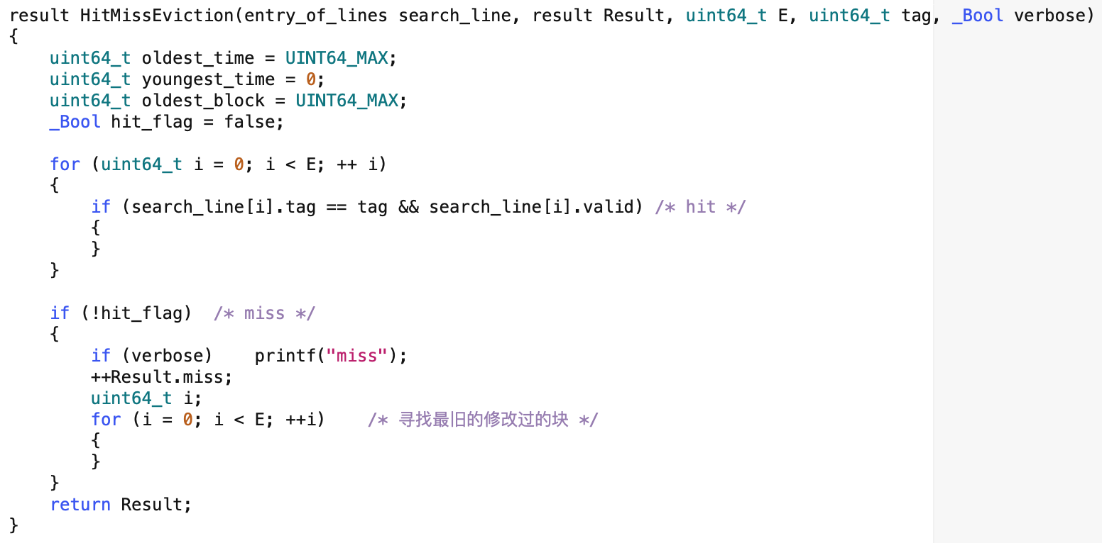
Notes:
Fscanf:http://www.runoob.com/cprogramming/c-function-fscanf.html

Slide 10
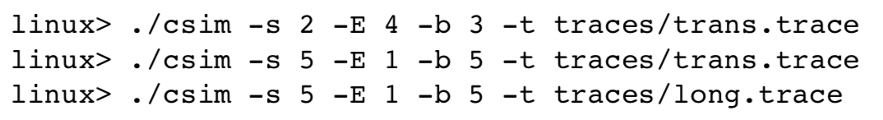
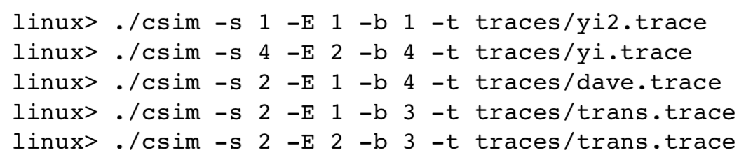
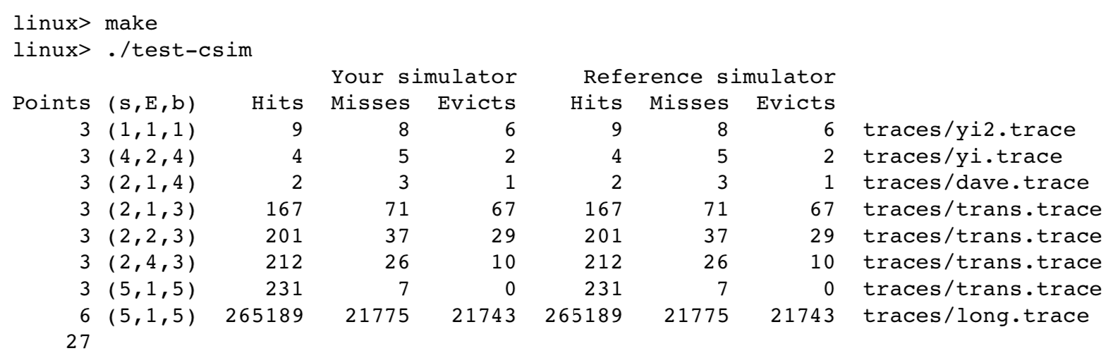
单元测试
总体测试

Slide 11
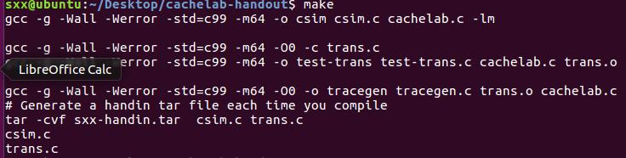
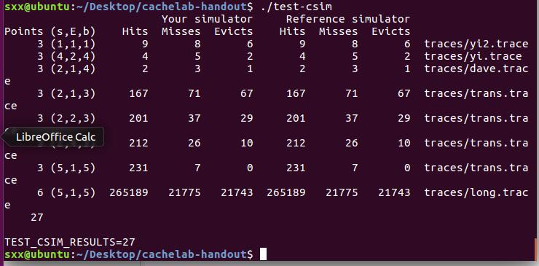
Results

Slide 12
Part (b)优化矩阵转置
Matrix Transpose (A -> B)
Matrix A Matrix B
1 | 2 | 3 | 4
5 | 6 | 7 | 8
9 | 10 | 11 | 12
13 | 14 | 15 | 16
1 | 5 | 9 | 13
2 | 6 | 10 | 14
3 | 7 | 11 | 15
4 | 8 | 12 | 16
Notes:
对于一个转置矩阵的函数进行优化来达到尽可能小的miss数量。具体讲就是要减少Cache Miss

Slide 13
每个转置函数最多只能定义12个int类型的局部变量。如果选择使用辅助函数，则辅助函数和顶级转置函数之间的堆栈中不能有超过12个局部变量。 例如，如果你的转置函数声明8个变量，然后你调用一个使用4个变量的函数，它再调用另一个使用2个变量的函数，这样在堆栈上就有14个变量，算违反规则。
不允许使⽤位运算，不能在代码中定义任何数组或使用malloc的任何变体。
不能改变原数组A，但是可以修改转置数组B。
不能通过使用long类型的变量或使用任何位技巧将多个值存储到单个变量。
转置函数不能使用递归。
Notes:
http://csapp.cs.cmu.edu/public/waside/waside-blocking.pdf

Slide 14
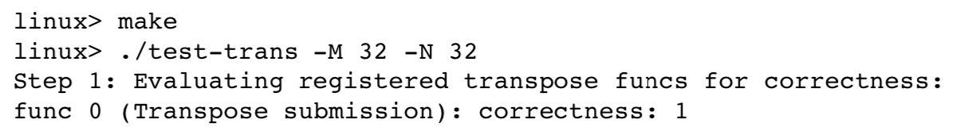
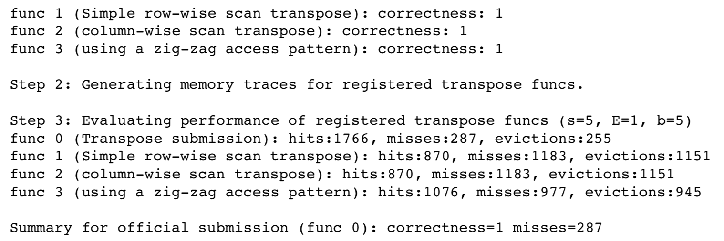
Part (b)
Cache:
实验时E=1,b=5 ,s=5
Test Matrices:
32 * 32, 64 * 64, 61 * 67
Notes:
于在性能分析的时候要用到valgrind软件生成traces文件, 所以要先下载安装valgrind包, ubuntu下的安装命令为: sudo apt install valgrind.
linux> ./driver.py 可以同时检验两个实验

